Slide 1
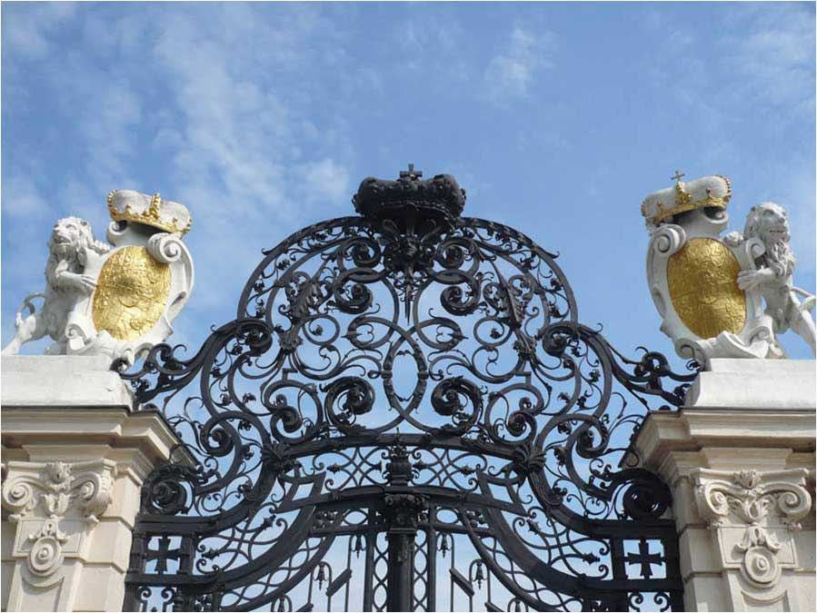

El Palacio Belvedere
Audio : Mozart - Piano Concerto No. 22
Fotografía : Propia y de internet
Diseño : Eliza

Slide 2
El príncipe Eugene de Savoy mandó a construir en 1714 una villa de descanso y entretenimiento con hermosos jardines y algunos pabellones para vivir. En aquel momento no era un palacio, pero con el tiempo cambió de manos y hacia 1750 la villa fue reformada bajo el gobierno de los Habsburgo que le dieron el estilo imperial que podemos ver hoy: el Palacio Belvedere.
La primera parte de la villa hoy se conoce con el nombre de Belvedere Bajo y su edificación se debe a la maestría del arquitecto Johann Lukas von Hildebrandt y al escultor veneciano Giovanni Stanetti quienes con sus asistentes le dieron forma a la hermosa residencia, sus salones y sus jardines. Esos jardines son de estilo francés ya que fueron diseñados por Dominique Girard (un asistente del diseñador de Versalles), tienes senderos de grava y un hermosa fuente de agua con escaleras y cascadas repletas de ninfas, diosas y flores de piedra.

Slide 3
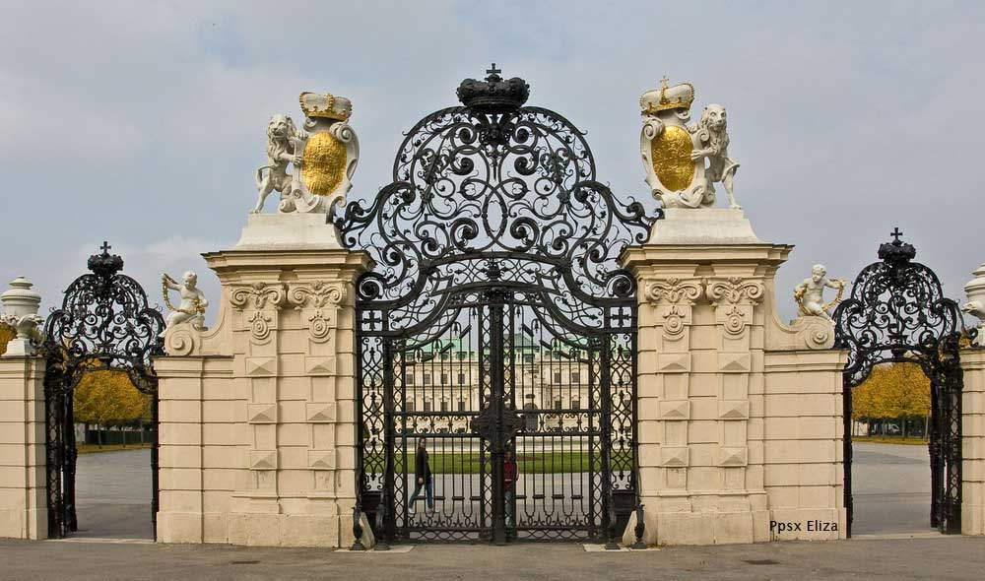
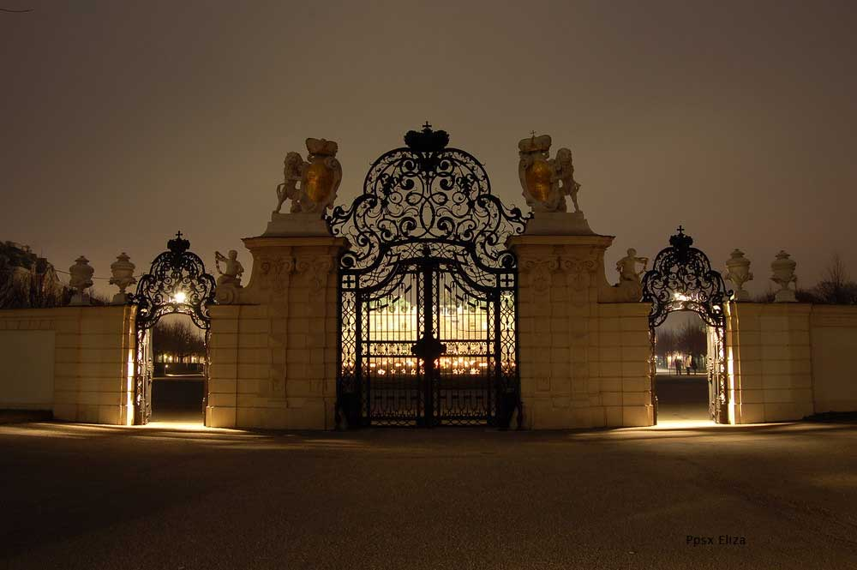

Slide 4
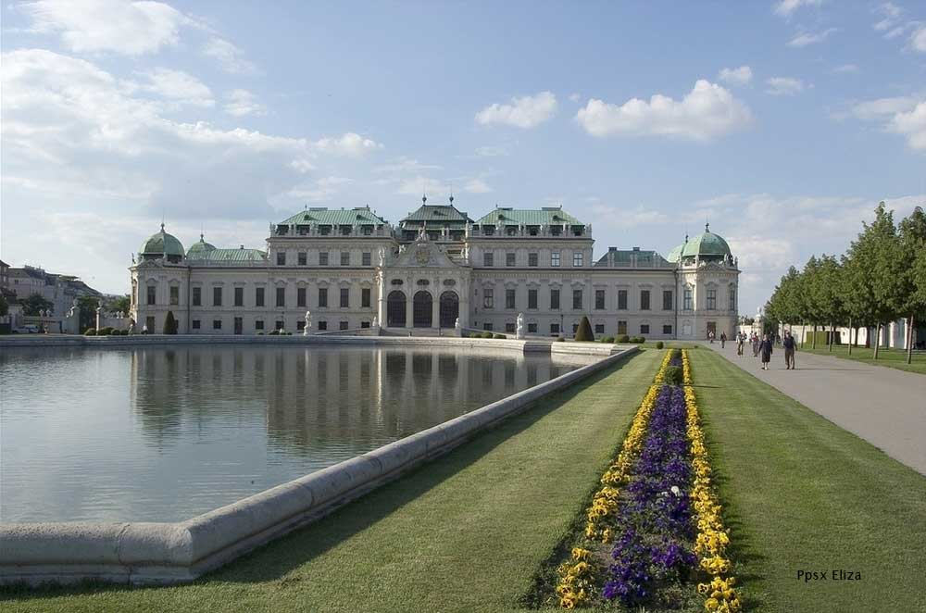
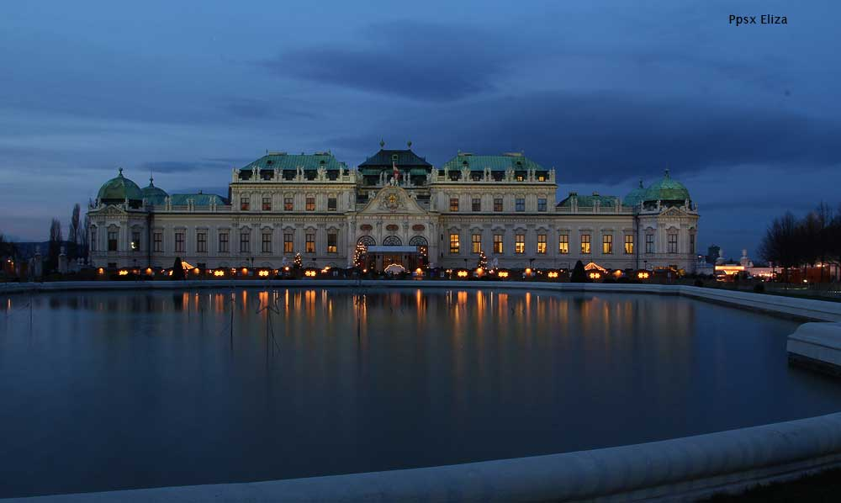
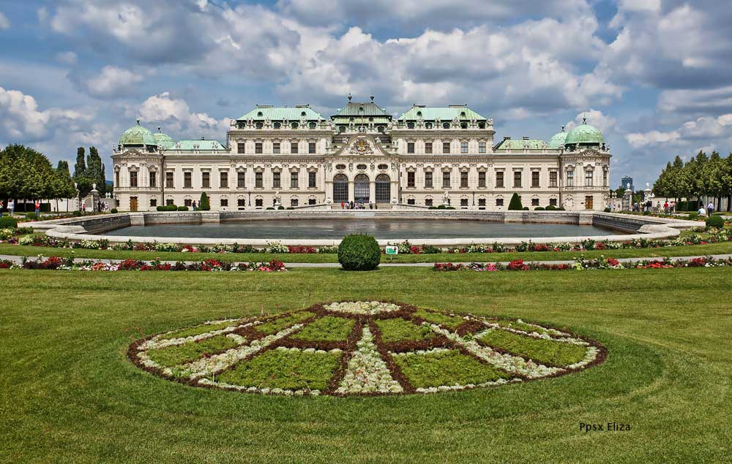
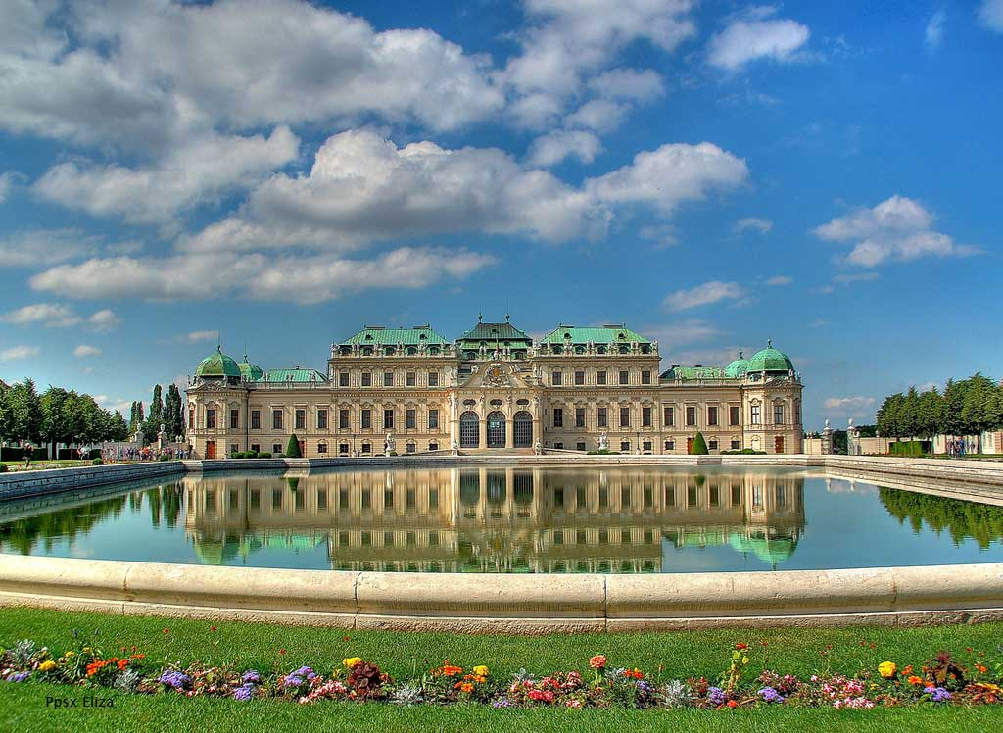

Slide 5
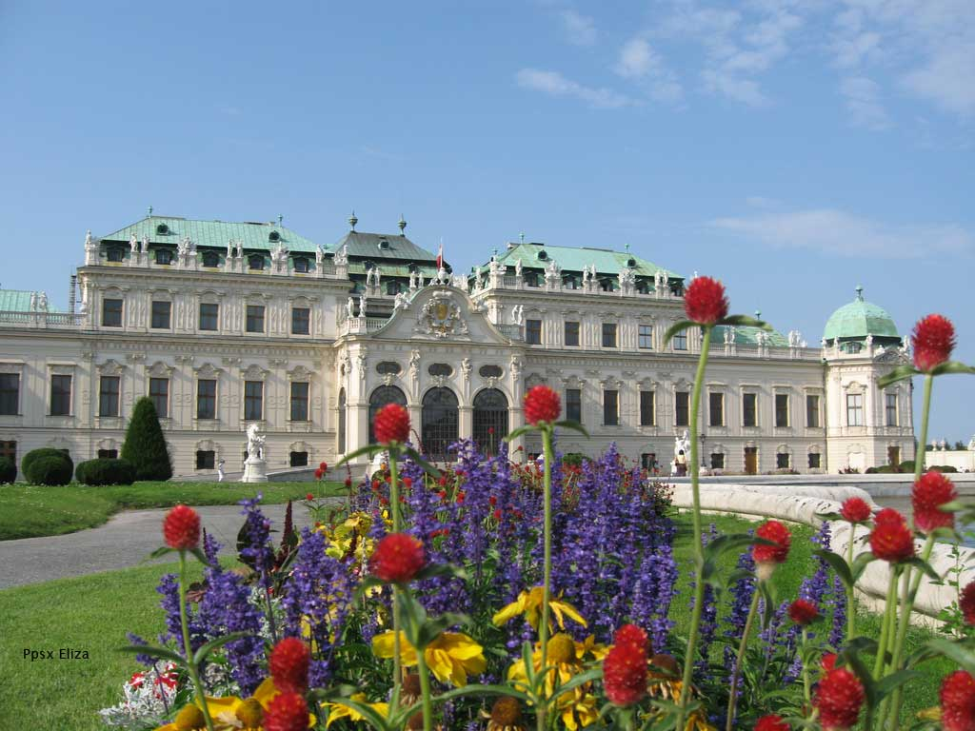
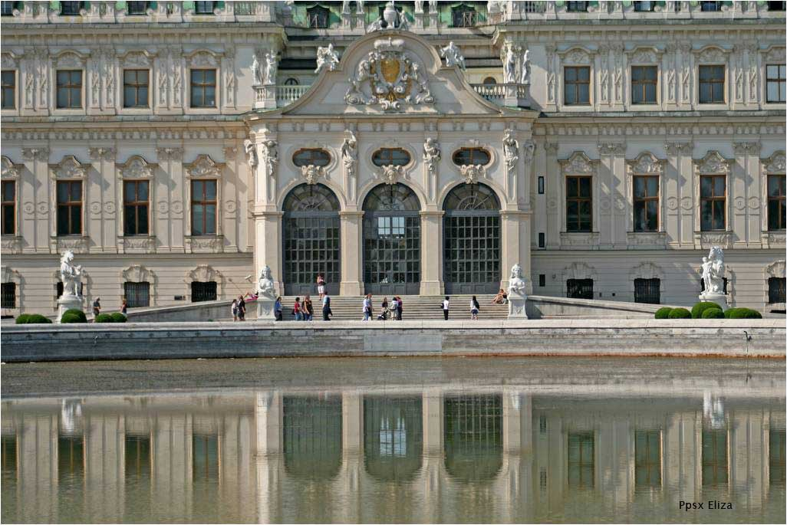
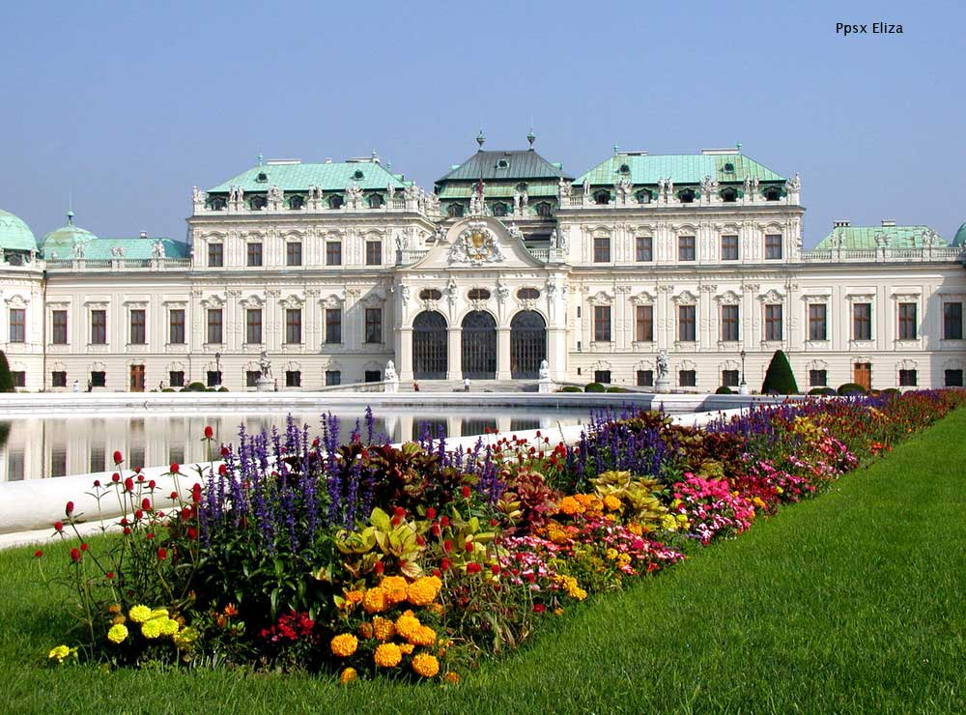

Slide 6
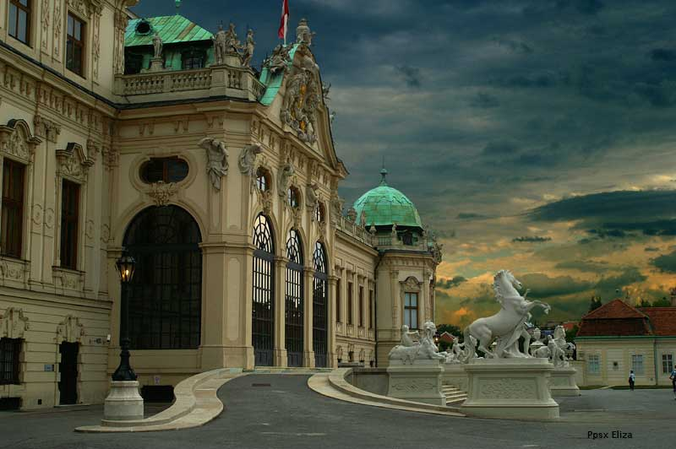
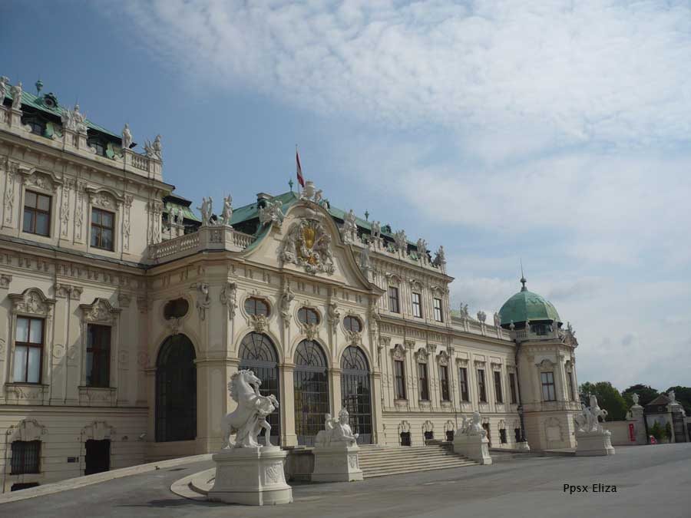
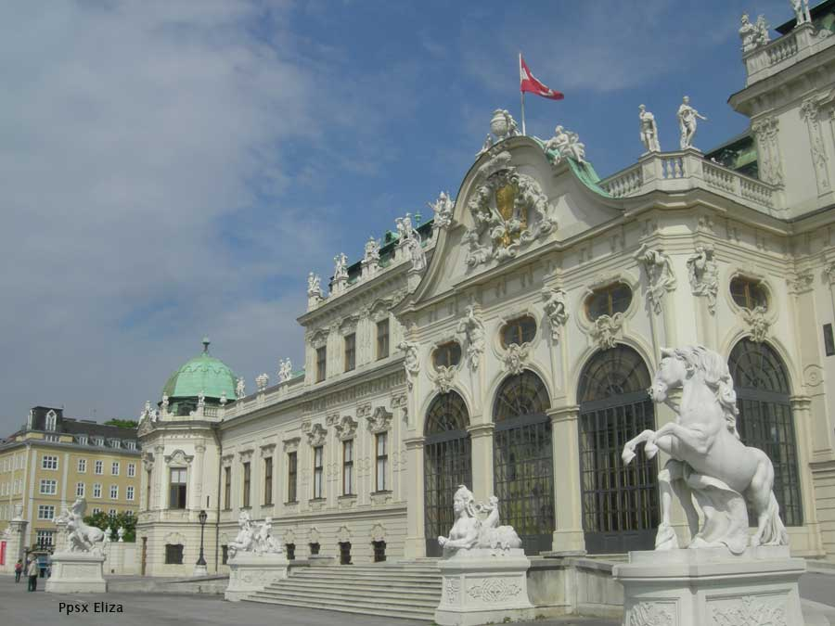
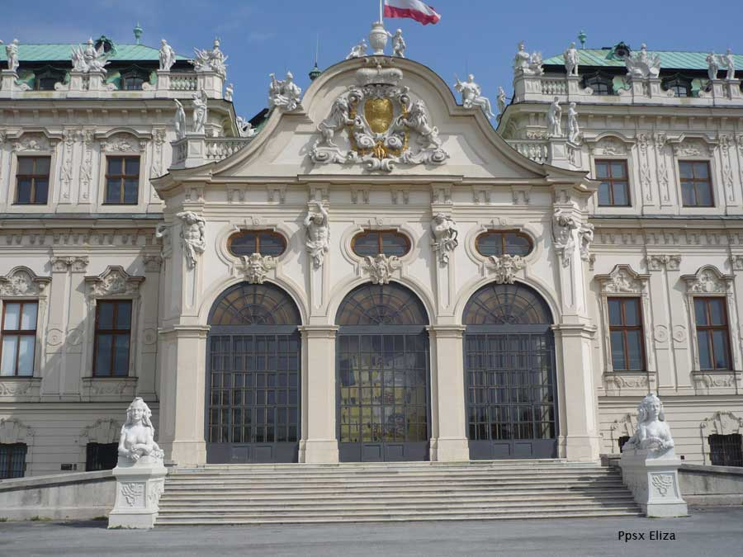
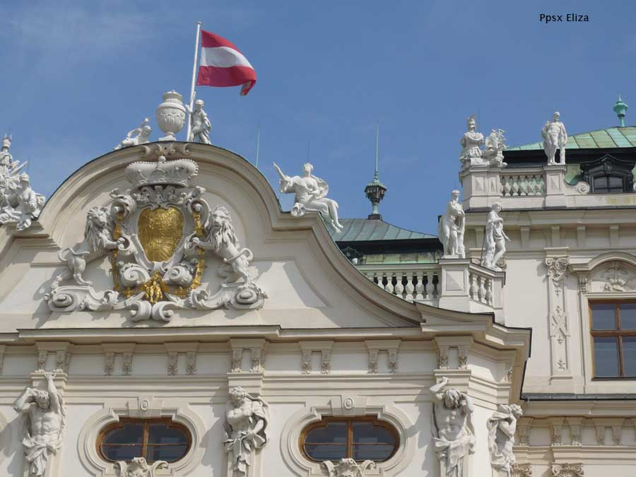

Slide 7
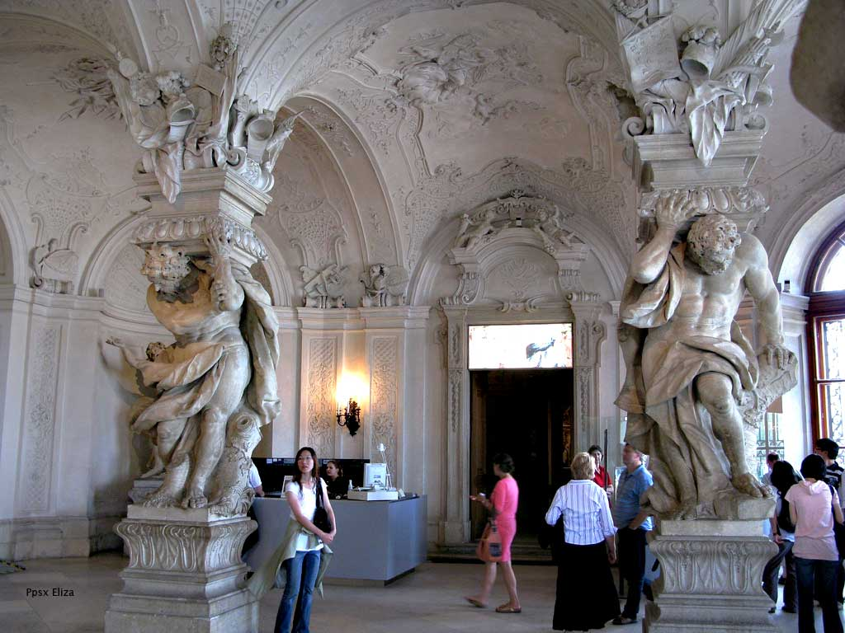
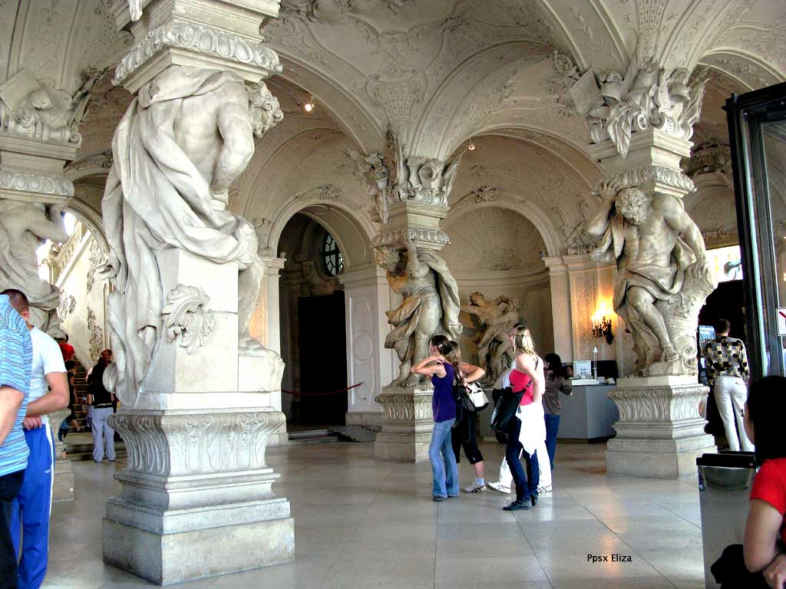
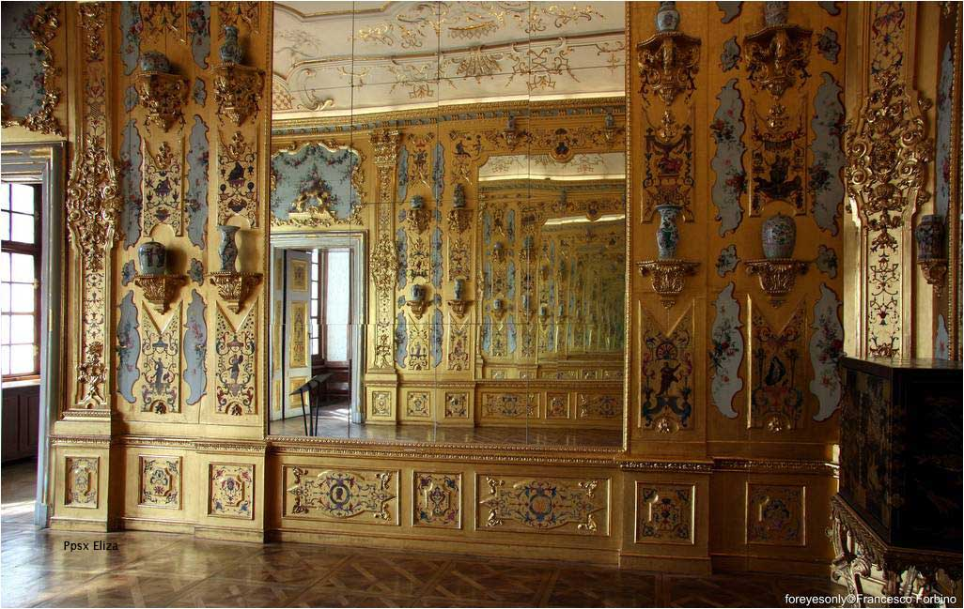
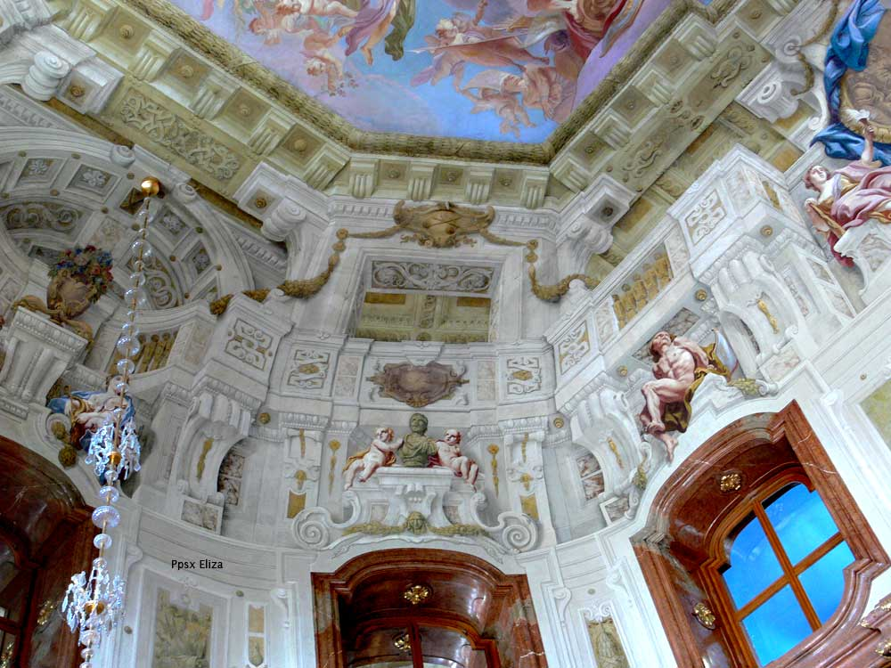
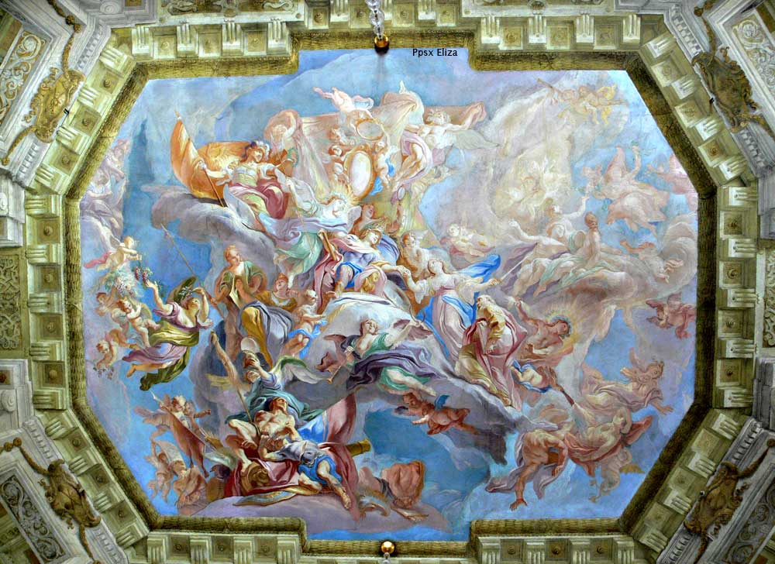
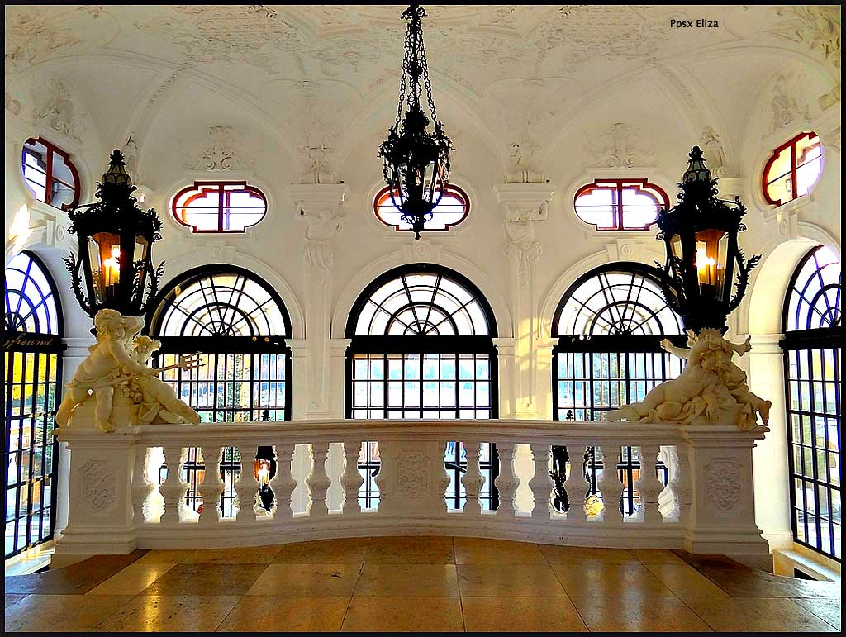

Slide 8
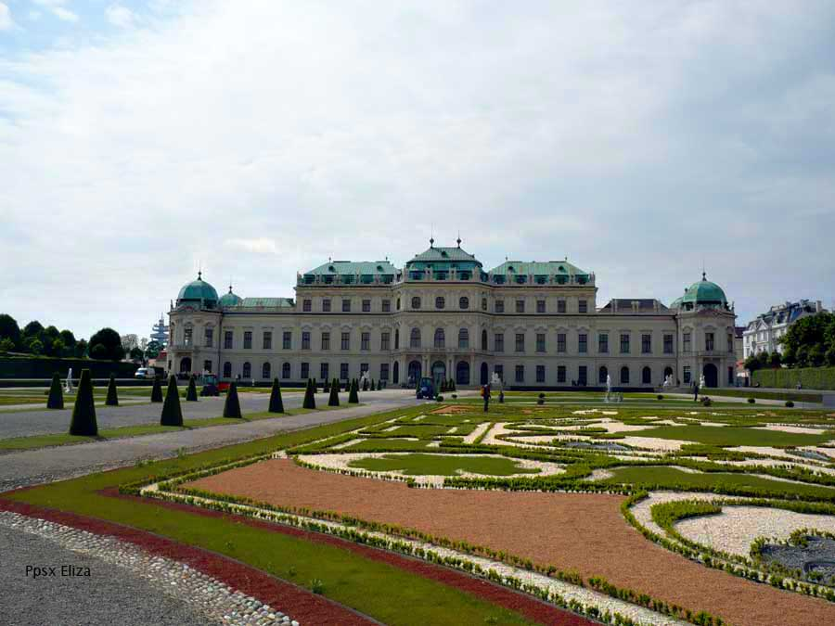
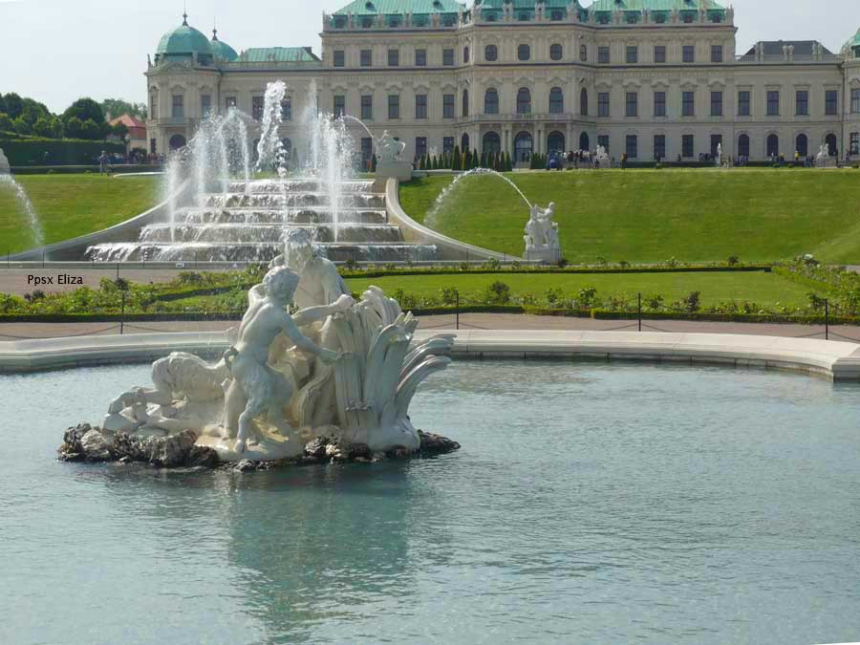
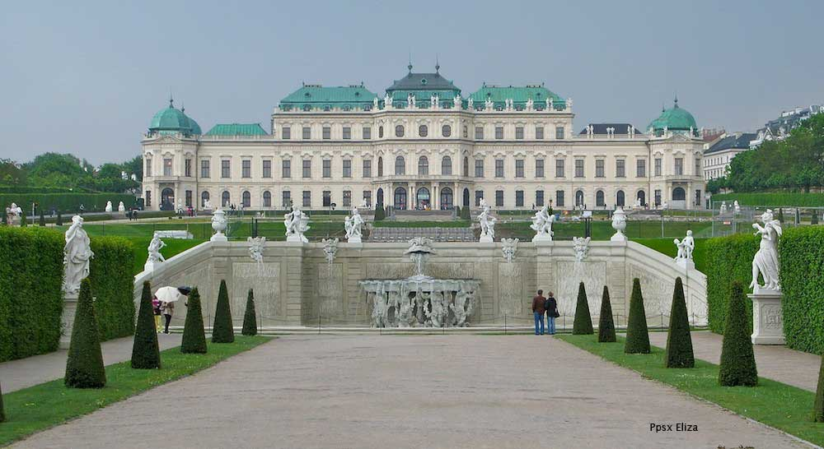
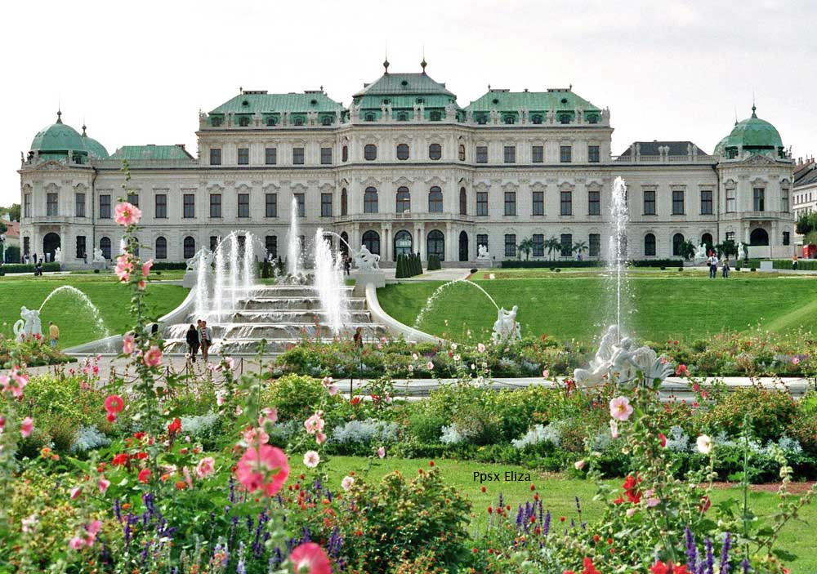
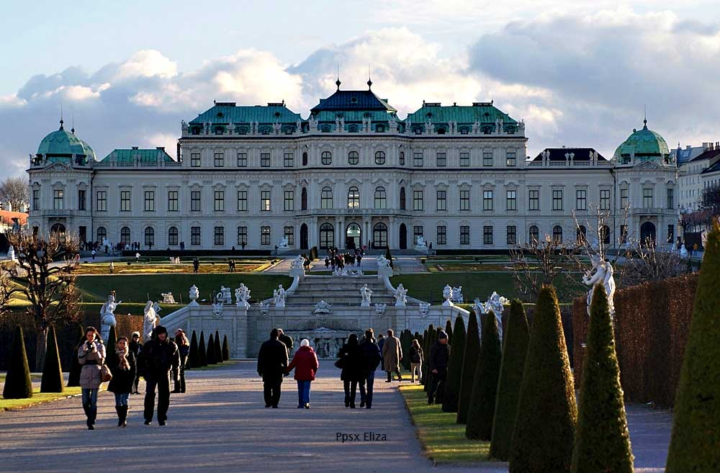
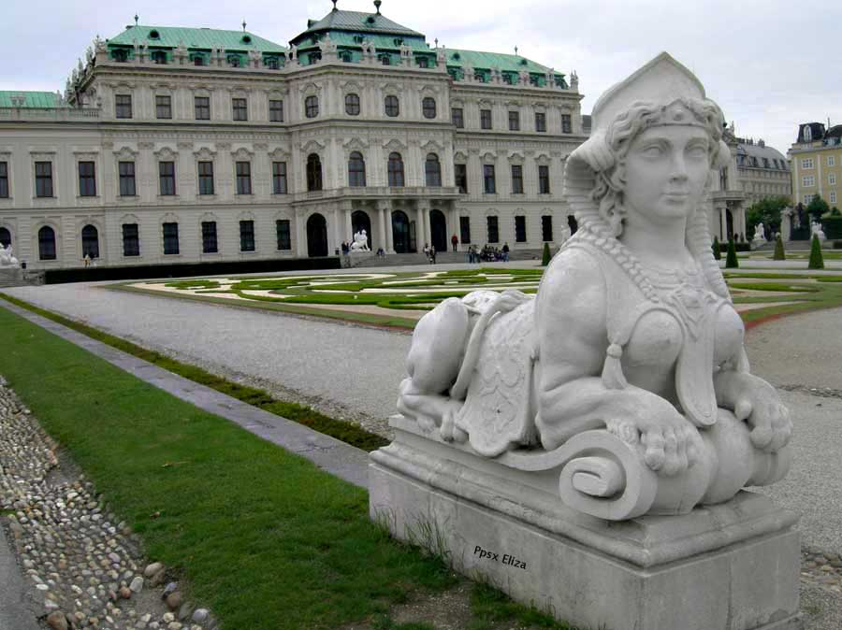

Slide 9
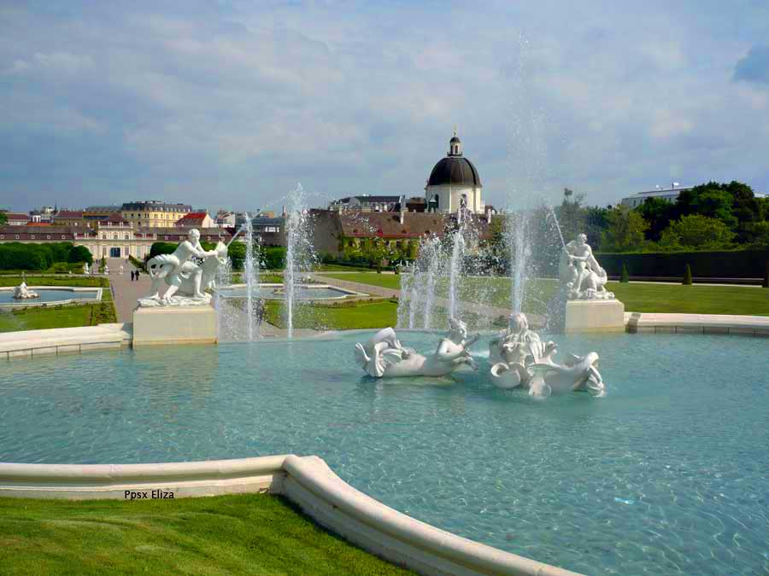
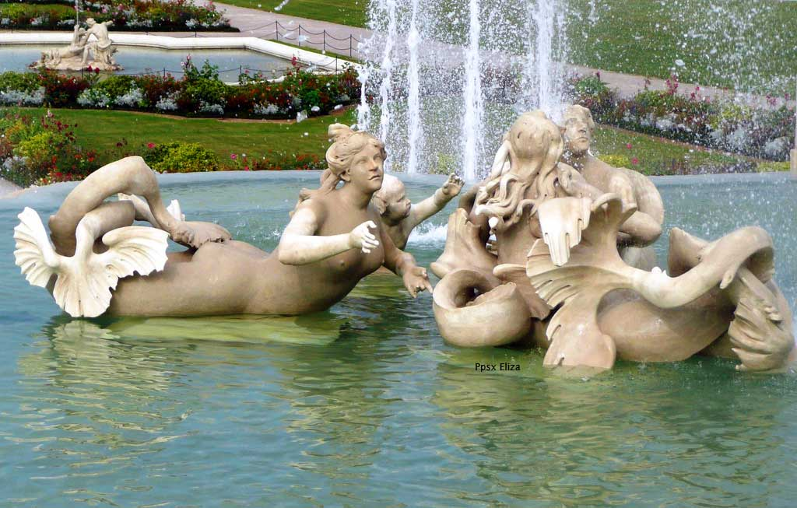
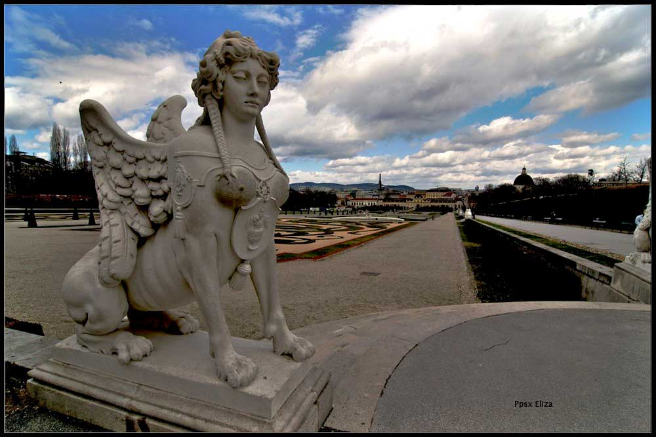

Slide 10
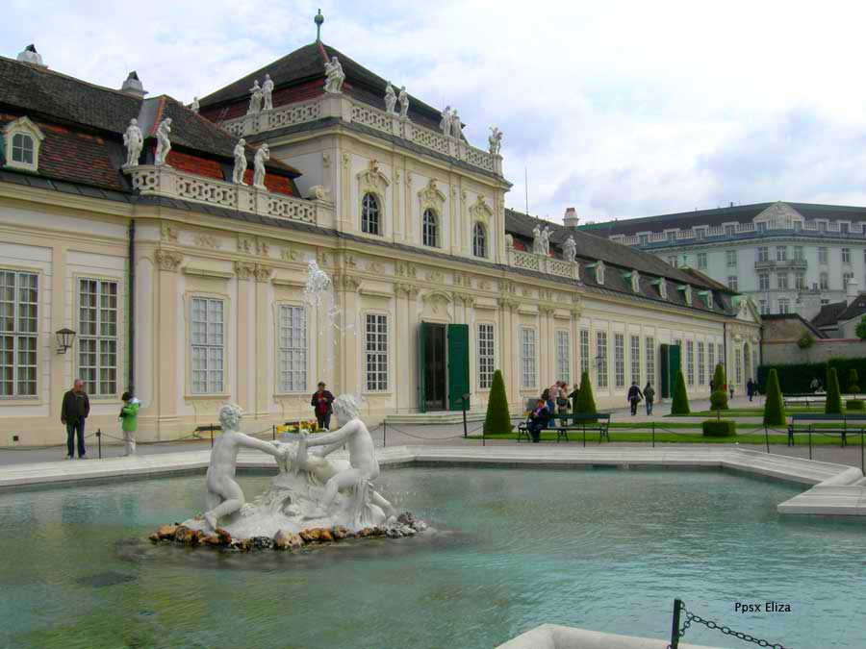
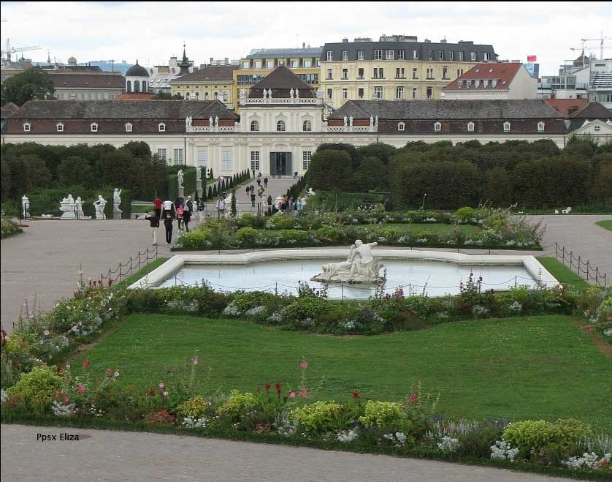
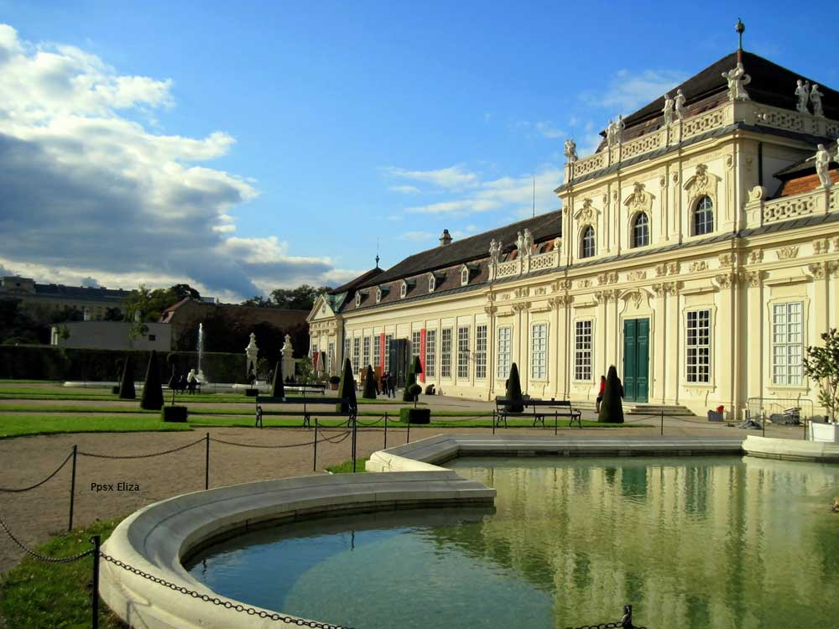
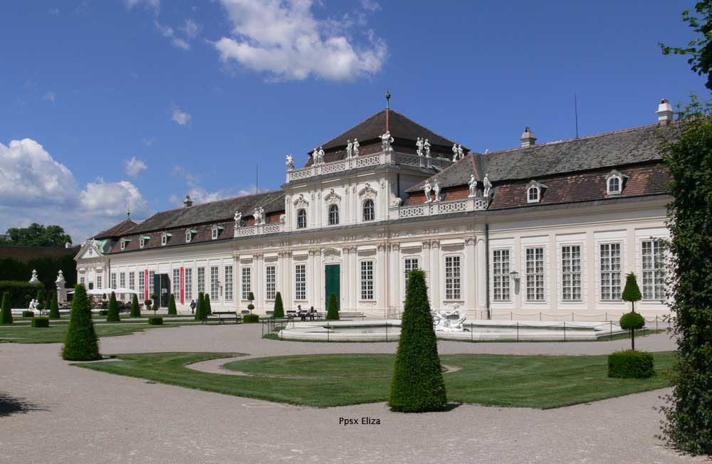
Bajo Belvedere
Bajo Belvedere
Bajo Belvedere
Bajo Belvedere

Slide 11







¿Te ha gustado?
Puedes ver más entrando
Aquí
Además puedes recibir powerpoints en tu correo electrónico suscribiéndote aquí:

